Slide 1


Programmation Android
Travaux pratiques - ENSG
Yann Caron

Slide 2
Sommaire - TP
Cahier des charges
Création du projet et IHM
Google Map Activity
Spatialite
Web services
Boni
Pour aller plus loin !

Slide 3
IN01 – TP
Cahier des charges

Slide 4
Contexte
Vous êtes en délégation pour l'Office National des forêts
On vous commande une application pour gérer les gardes forestiers et leurs “circonscriptions territoriales”
Les gardes possèdent tous un smartphone Android
Qui pourra se synchroniser à l'application centrale via Wifi

Slide 5
Cahier des charges
Nous nous concentrerons sur l'application embarquée Android qui devra :
  Afficher la carte en vue satellite
  Donner accès aux coordonnées GPS de l'appareil
  Donner la possibilité de stocker des points d'intérêts (libéllé de leur adresse éventuelle)
  Donner la possibilité de stocker des procès verbaux (optionel)
  Délimiter les circonscriptions
  Consulter les données stokées
  Afficher les données météorologiques (optionel)
  Synchroniser les données sur le serveur central (réflexion)

Slide 6
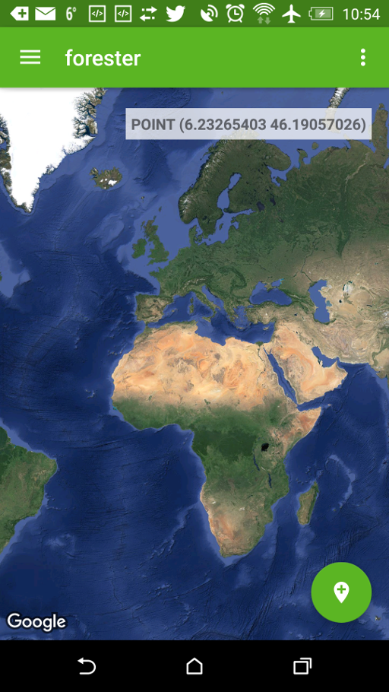
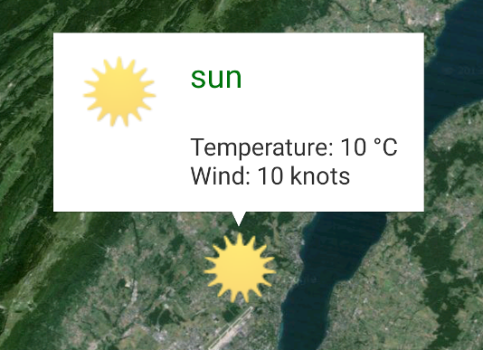
En image / demo

Slide 7
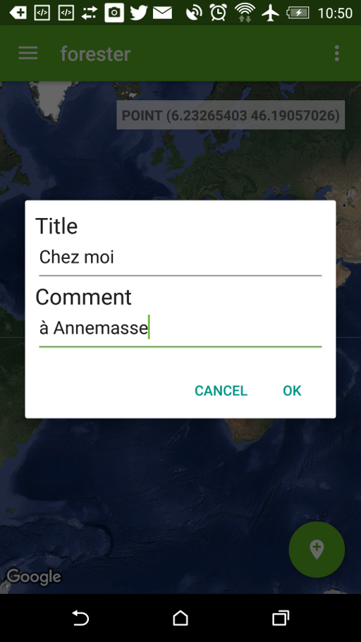
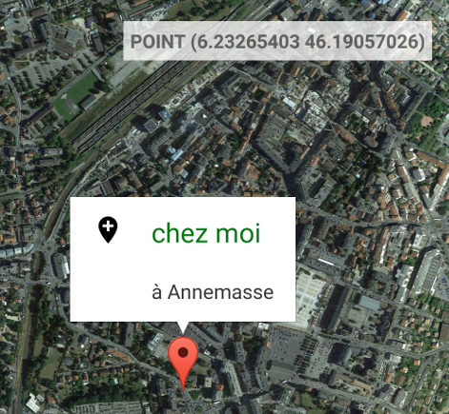
En image / demo

Slide 8
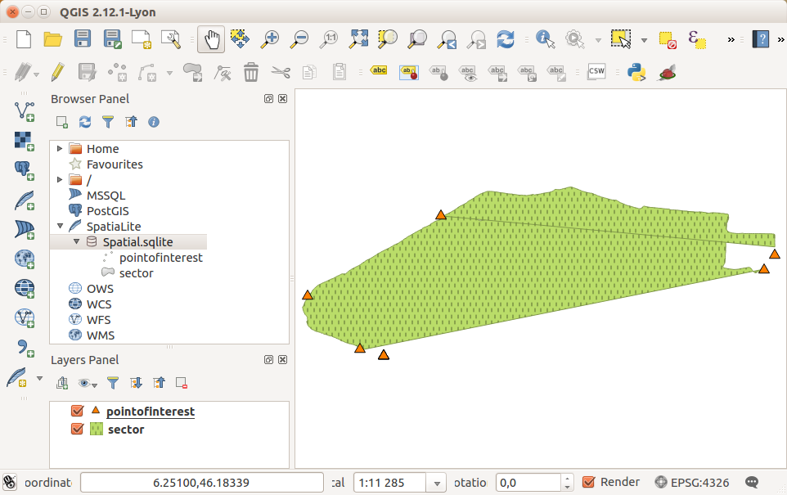
Spatialite vers QGis

Slide 9
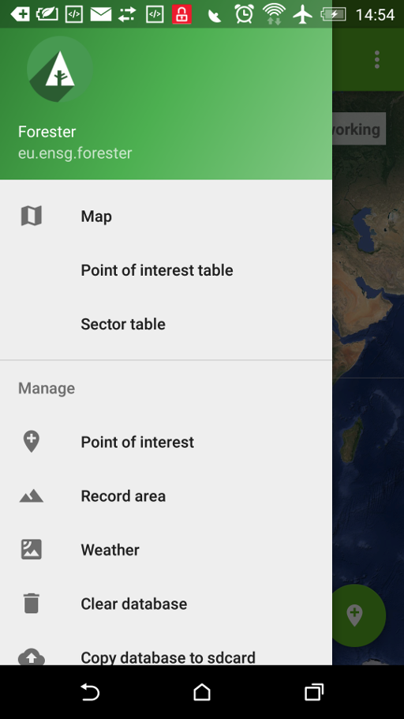
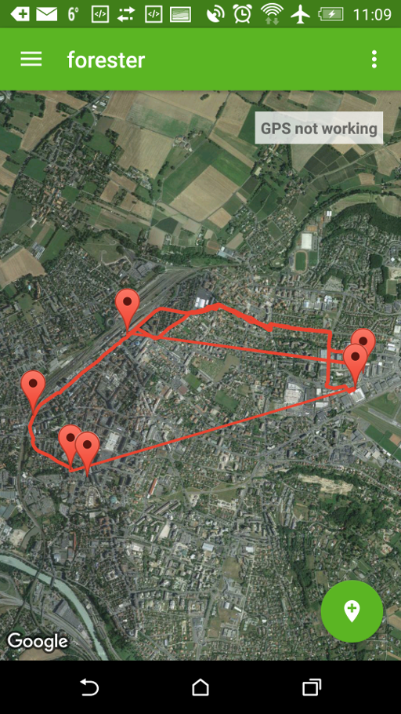
En image

Slide 10
Les outils en place
Spatialite : Spatialite-Database-Driver
eu.ensg.spatialite, outils pour faciliter l'utilisation de spatialite
  Deux composants principaux
    SpatialiteOpenHelper
    Objets géométriques

Slide 11
Les outils - bis
eu.ensg.commons
Des outils divers comme FileSystem et enums.FailSafeValueOf
Une bonne pratique :
  Réutilisabilité
  Subdiviser en bibliothèques logiciel
  Diviser pour régner
  TDD : Test driven developpment

Slide 12
IN01 – TP
Création du projet et IHM

Slide 13
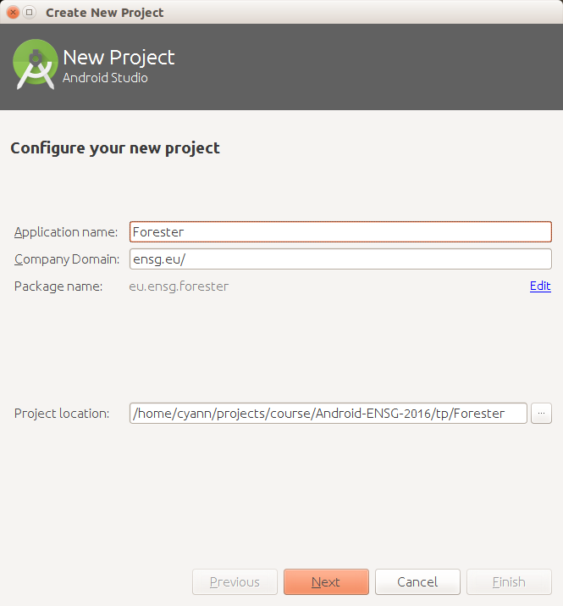
Création du projet
Choisissons son nom
Son package
Par convention eu.ensg.forester

Slide 14
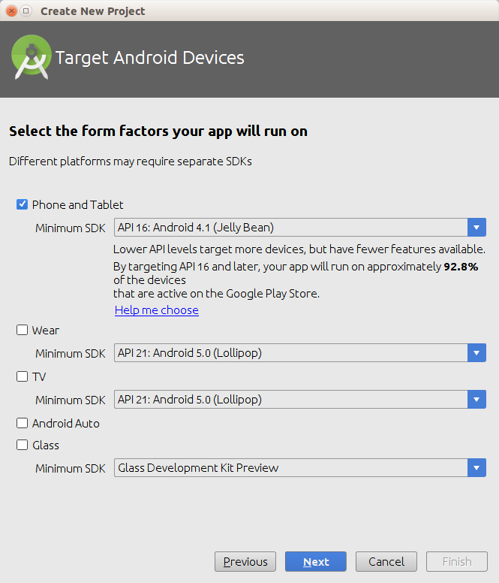
Création du projet
Choisissons l'API

Slide 15
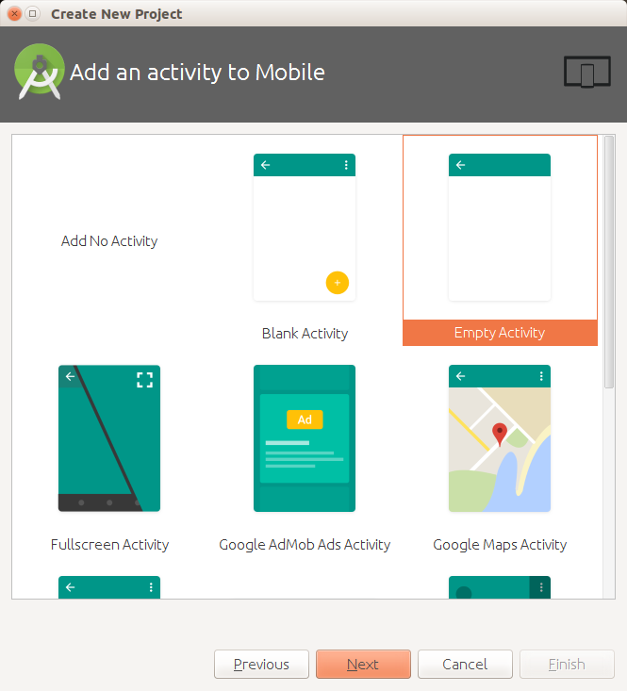
Création du projet
Choisissons le type de projet
Empty Activity
Activity Name : LoginActivity
Layout Name : activity_login

Slide 16
Importer / créer une bibliothèque
Bonne pratique, séparer les responsabilités en découpant par librairie
Principe : Diviser pour régner
Facilite les tests unitaires !!!! TDD
Intellij prend en charge la gestion des dépendances Gradle

Slide 17
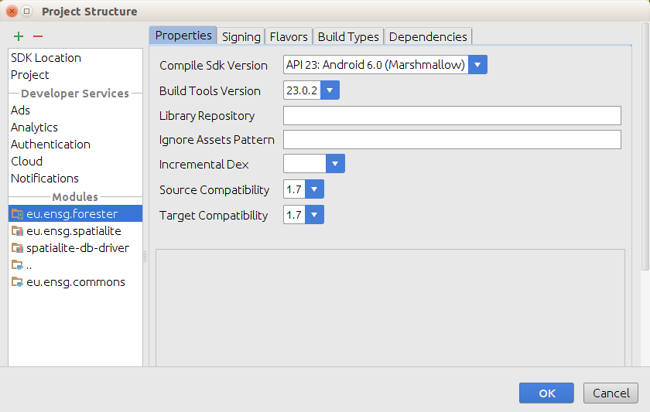
Ajouter une bibliothèques

Slide 18
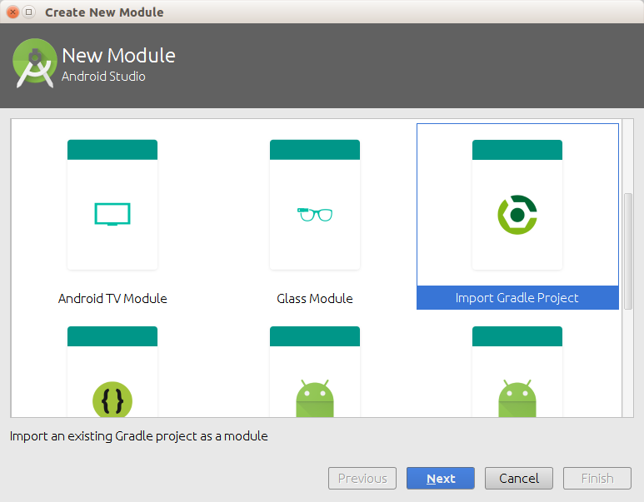

Slide 19

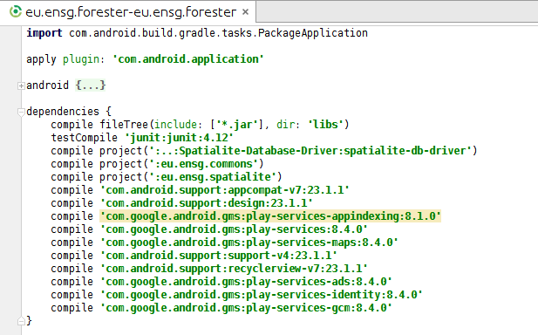
Dans les fichiers
settings.gradle
build.gradle
du projet

Slide 20
Canevas
J'ai préparé un Caneva de TP pour vous !
Les dépendances sont gérées
Particulièrement celle pour Spatialite-Database-Driver qui est spéciale
  Gérer les librairies JNI (downgrade de gradle)
  Pour plus d'informations : https://github.com/kristina-hager/Spatialite-Database-Driver
Copier le projet Forester.tp et le renommer en Forester

Slide 21
Personnalisation
Rappel :
  /res/mipmap et /res/drawable pour les images
  /res/layout pour les IHM
  /res/menu pour les menus
  /res/values pour les couleurs, texts, dimensions, styles, etc....
Le tout sous-catégorisé par résolution, compatibilité, etc….

Slide 22
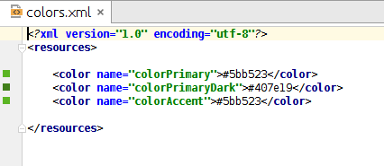
Couleurs
Changer les couleurs dans res/values/colors.xml

Slide 23

Changer l'Icon
Une site d'icon : https://www.iconfinder.com/
Que l'on place dans :
  forester/app/src/main/res/mipmap
  Notons les différentes résolutions

Slide 24
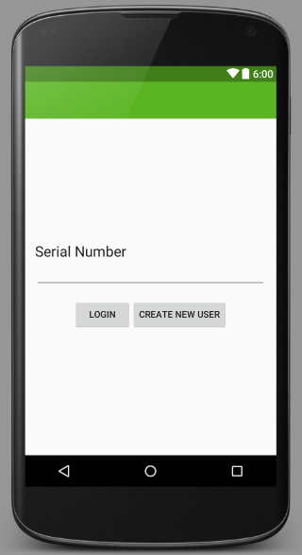
IHM Login
Éditons le fichier res/layout/activity_login.xml
LinearLayout, orientation vertical
Une text view “Serial number”
Texte large
Texte dans String
Un Edit text (@+id=serial)
Un autre LinearLayout
  Gravity=Center
  PaddingTop
Deux boutons

Slide 25
IHM gestion des événements
Dans la classe LoginActivity
Notons AppCompatActivity
Récupérons les instances des composants
  findById(R.id.[ID])
Gérons les événements
  private void login_onClick(View view)
  private void create_onClick(View view)

Slide 26
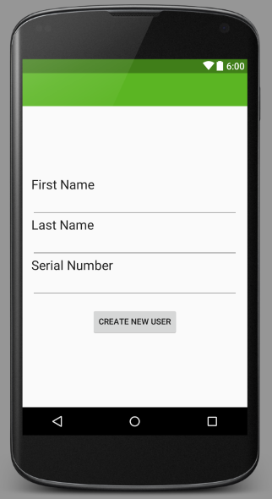
IHM Create New User
On crée une nouvelle
Activity “CreateUser”
Créer un nouvel utilisateur
Un wizard Android studio
On gère les événements

Slide 27
Navigation
Depuis LoginActivity :
  Quand on s'authentifie on appel une MapActivity (plus tard)
    Appel à la base de données (plus tard)
    Quand on touche “create new user” on appel CreateUserActivity
Depuis CreateUserActivity :
  Quand on touche “create new user” :
    on crée le user dans la base de données (plus tard)
    on appelle de nouveau LoginActivity avec le numéro de série comme paramètre

Slide 28
Optionnel
On peut vérifier que les données soient bien complétées
Notifier le cas échéant
Surligner en rouge (ajouter une couleur)
Retenir le login (SharedPreferences)
Qu'on peut voir avec l'ADB

Slide 29
Persister des données
Sauver
Récupérer
SharedPreferences preferences =
getSharedPreferences("MyPreferenceFile", Context.MODE_PRIVATE);
SharedPreferences.Editor editor = preferences.edit();
editor.putString("MyKey", value);
editor.commit();
editor.apply();
SharedPreferences preferences =
getSharedPreferences("MyPreferenceFile", Context.MODE_PRIVATE);
String value = preferences.getString("MyKey", "DefaultValue");

Slide 30
IN01 – TP
Google Map Activity

Slide 31
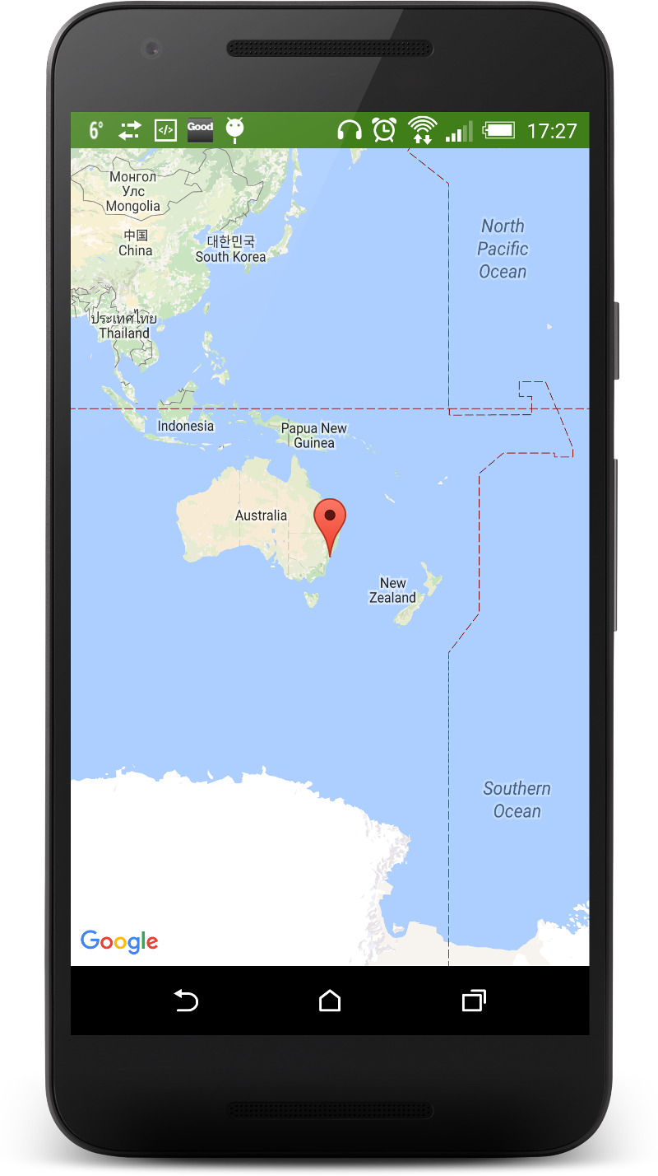
Créer une MapActivity
Comme décrit dans le cours
Créer la mapactivity
Ajouter les dépendances
Obtenir une clé
Vérifier le manifest

Slide 32
Gérer le chargement de la carte
Le processus de chargement de la carte est asynchrone
Android Studio génère un code qui gère le callback à travers la méthode getMapAsync
Attention à l'attribut mMap, qui sera nul avant cela (null pointer exception / Asynchrone)
C'est donc dans le callback onMapReady qu'il faudra commencer à utiliser la carte.

Slide 33
Gérer le GPS
Au chargement de l'activity :
  Créer un attribut :
    eu.ensg.spatialite.geom.Point currentPosition
  Au chargement, une position par défaut (ou la dernière chargée)
  Gérer le changement de coordonnées GPS
  Stocker les données GPS dans currentPosition
  La stocker dans une SharedPreferences
  Zoomer la carte sur cette position

Slide 34
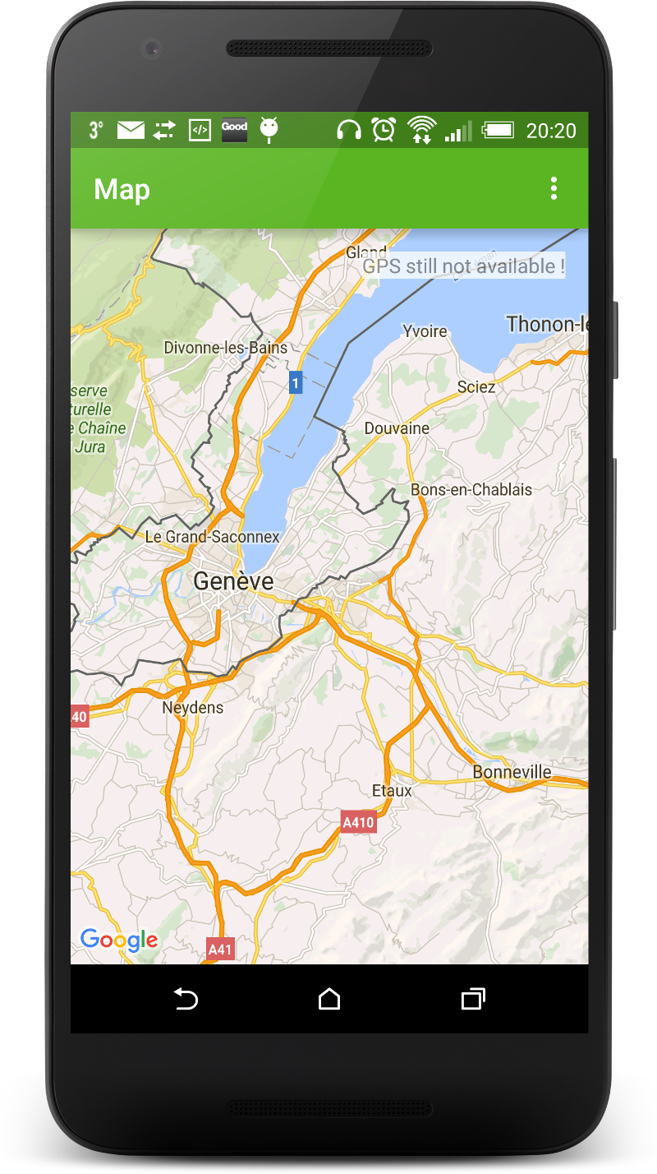
Ajouter un label
En-capsuler le fragment googleMap dans un FrameLayout
Ajouter un label lblPosition
Au changement de position, mettre à jour le label

Slide 35
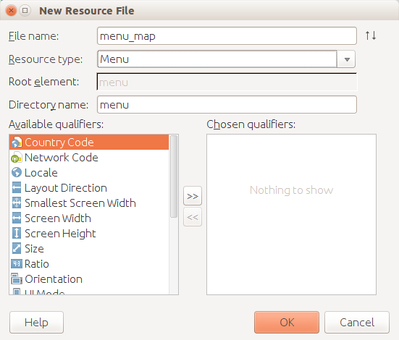
Le menu
Créer un menu pour ajouter des actions à l'activity GoogleMap
Attention ! mapActivity doit hériter de AppCompatActivity

Slide 36
Le menu
Seulement deux entrées dans le menu pour le moment :
  Add point of interest
  Add sector
Le menu est rattaché à l'activity

Slide 37
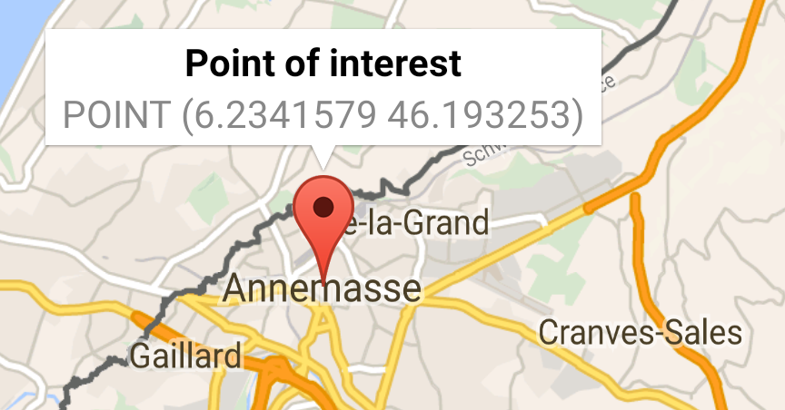
Evénements
Gérer les événements pour créer les points d'intérêts et les secteurs
Point d'intérêt doit ajouter un marqueur sur la map

Slide 38
Secteur
Créer un attribut :
  eu.ensg.spatialite.geom.Polygon currentDistrict
Et un attribut : bool isRecording = false
Lorsque l'utilisateur touche le menu “add district”, l'attribut est passé à true
Et le currentDistrict est instancié avec un nouvel objet
Et lorsque celui-ci est à true, les coordonnées GPS sont ajoutés à l'attribut currentDistrict

Slide 39
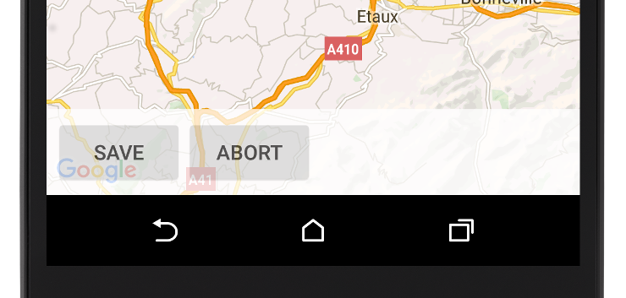
Secteur
Il faut créer un layout (avec un id) par-dessus la carte
Qui contient des boutons (save, abort)
Visible uniquement en mode “recording”
Puis gérer les
évènements de
ces boutons

Slide 40
Pour finaliser
Dessiner le secteur au fut et à mesure
  Il faut convertir le Polygon en PolygonOptions
  Il faut gérer l'animation (remove and draw)
Passer en vue satellite ? Ou hybride ?
Gérer le GPS avec onPause et onResume
  GPSUtils.removeUpdates
  GPSUtils.requestLocationUpdates

Slide 41
Créer une fenêtre d'info personnalisée (optionel)
Créer un layout dans le répertoire res/layout
Au chargement de googleMap, assigner l'info window avec la méthode : googleMap.setInfoWindowAdapter
Instancier un InfoWindowAdapter et y surcharger la méthode getInfoContents

Slide 42
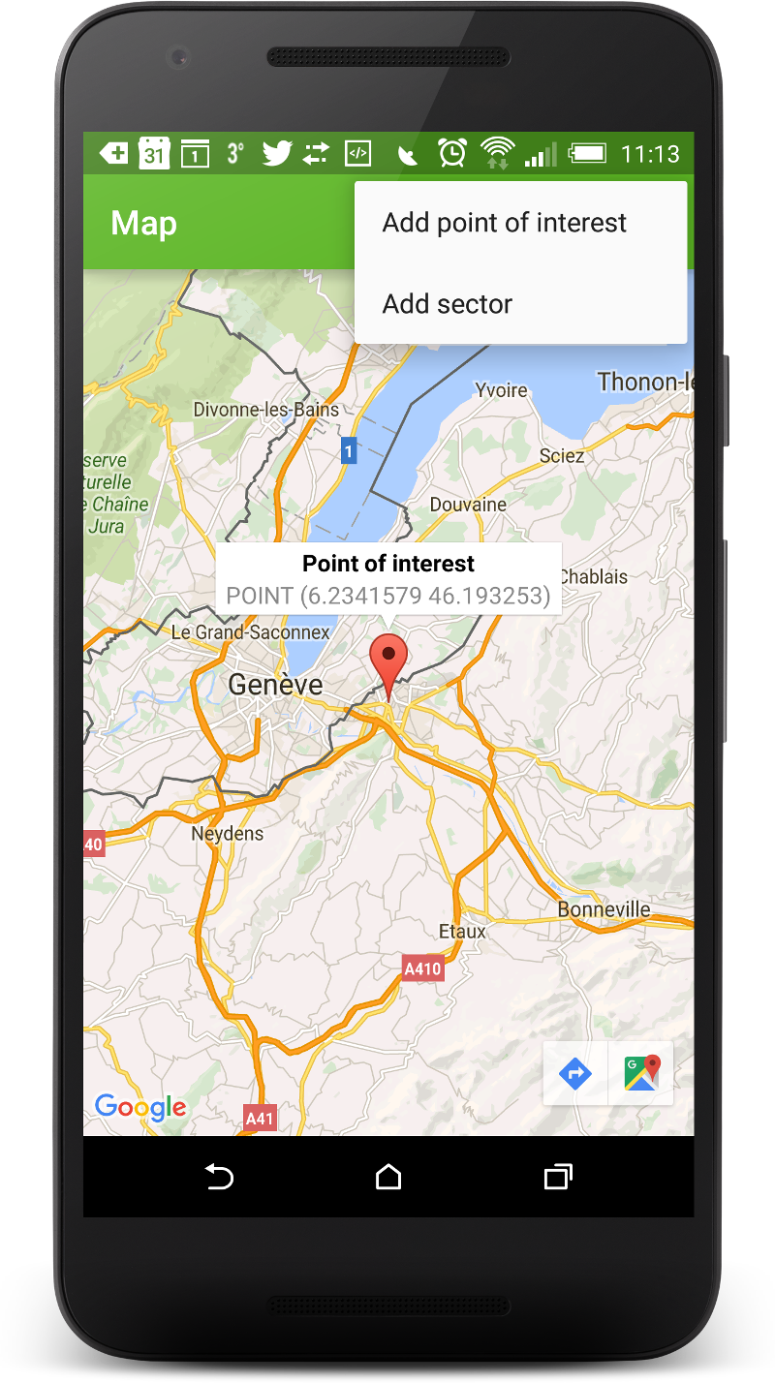
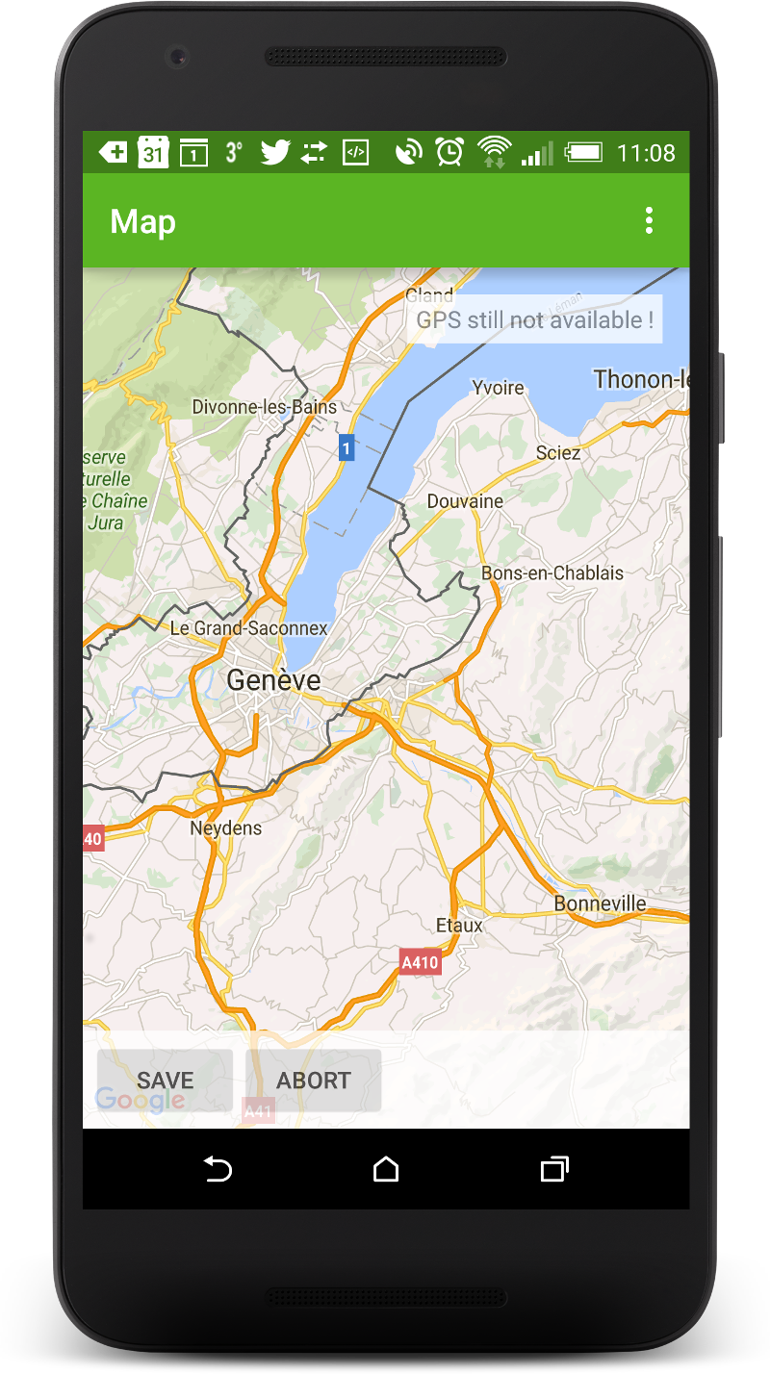

Slide 43
IN01 – TP
Spatialite

Slide 44
Remarques
ORMLite n'est pas compatible avec spatialite (utilisation de asText())
On va écrire un accès aux données simple (requête / affichage)
Inconvénient : mauvaise pratique, code SQL un peu partout
Si possible, refactoring en fin de projet

Slide 45
Initialiser la base de donnée
Créer une classe qui hérite de SpatialOpenHelper
  ForesterSpatialiteOpenHelper
  Bonne pratique quand on spécialise une classe [nom][nom superclass]
Même comportement que SqliteOpenHelper
Gérer le nom et la version dans le constructeur
  DB_FILE_NAME = “Forester.sqlite”
  VERSION = 1

Slide 46
OpenHelper
Surcharger la méthode onCreate
  Pour créer le schema de notre base de données
  Utiliser la méthode super.exec
La méthode onUpgrade reste vide pour le moment

Slide 47
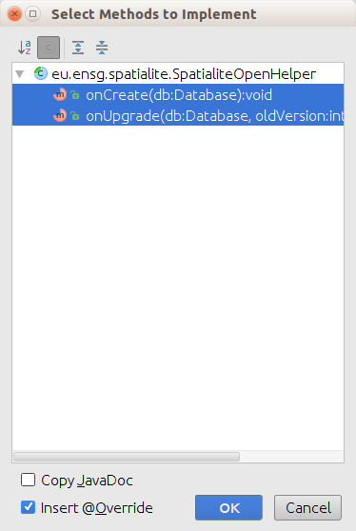
Quelques racourcis clavier
Quand il y a l'ampoule rouge <alt> + <enter>
Dans la classe <alt> + <ins>
Implement methods

Slide 48
MCD
POI
Name
Description
Position
Forester
FirstName
LastName
Serial
District
Name
Description
Area
n
record
1
1
In charge of
n
n
Establish a law suite
Date
Position
n
Person
FirstName
LastName

Slide 49
MLD
POI
ID : int
ForesterID : int
Name : string
Description : string
Position : point
District
ID : int
ForesterID : int
Name : string
Description : string
Area : polygon
Forester
ID : int
FirstName : string
LastName : string
Serial : string
LawSuite
ForesterID : int
PersonID : int
Date : date
Position : point
Person
ID : int
FirstName : string
LastName : string

Slide 50
MLD Simplifié
POI
ID : int
ForesterID : int
Name : string
Description : string
Position : point
District
ID : int
ForesterID : int
Name : string
Description : string
Area : polygon
Forester
ID : int
FirstName : string
LastName : string
Serial : string

Slide 51
Création de table
Nom de la table
Clé primaire
CREATE TABLE Forester (
  ID integer PRIMARY KEY AUTOINCREMENT,
  FirstName string NULL,
  LastName string NULL,
  Serial string NOT NULL
);
Nullable
Non nullable

Slide 52
Création de table
CREATE TABLE PointOfInterest (
  ID integer PRIMARY KEY AUTOINCREMENT,
  ForesterID integer NOT NULL,
  Name string NOT NULL,
  Description string,
  CONSTRAINT FK_poi_forester
    FOREIGN KEY (foresterID)
    REFERENCES forester (id)
);
Clé étrangère
Contrainte clé étrangère

Slide 53
Création d'index
Les indexes servent à optimiser les performances de la base de donnée
  Sur les jointure : il faut un index sur chaque clé étrangère
  Sur les critères de recherches souvent utilisés
CREATE INDEX IDX_poi_forester_id ON PointOfInterest (forester_id);

Slide 54
Création de la colonne geometrique
SELECT AddGeometryColumn('PointOfInterest', 'position', 4326, 'POINT', 'XY', 0);
Type de géométrie
SRID
Géométrie Nullable
Nb dimensions

Slide 55
Table district
La même structure que la table PointOfInterest
Mais avec le champ géométrique au format POLYGON
SELECT AddGeometryColumn('District', 'Area', 4326, 'POLYGON', 'XY', 0);

Slide 56
Utilisation de la base
Dans l'activity LoginActivity
Au moment de la création de l'activity
Il faut aussi gérer les exceptions
private void initDatabase() {
try {
SpatialiteOpenHelper helper = new ForesterSpatialiteOpenHelper(this);
database = helper.getDatabase();
} catch (jsqlite.Exception | IOException e) {
e.printStackTrace();
Toast.makeText(this,
"Cannot initialize database !", Toast.LENGTH_LONG).show();
System.exit(0);
}
}

Slide 57
Requêtes
Lorsque l'utilisateur s'authentifie, il faut vérifier que l'utilisateur existe dans la base de donnée
  login_onClick()
Une requête de recherche sur le SerialNumber
Dans une vraie gestion de comptes utilisateur :
  Gère un couple login / password
  Les password est d'abord encrypté (algorithme de hachage SHA-1 ou MD5) avant d'être stocké dans la base de données

Slide 58
Requêtes - Rappels
Utilisation des objects :
  SpatialDatabase, Stmt
Utilisation des méthodes :
  Stmt.step
  Stmt.column_Int
  Stmt.column_String

Slide 59
Requêtes - suite
Il faut pouvoir créer un nouvel utilisateur
Écrire l'initialisation du helper et de la base de données ainsi que les requêtes nécessaires dans l'activity CreateUserActivity
Une fois logué, l'ID de l'utilisateur devra être passé en paramètres à chaque Activity
  getIntent().getIntExtra()
Attention à l'injection SQL :
  DatabaseUtils.sqlEscapeString()

Slide 60
Requêtes - spatiales
Au chargement de la mapActivity, il faut initialiser la connexion à la base de données
L'orsque l'utilisateur ajoute un point d'intérêt, il faut le stocker dans la base de données spatiale
  INSERT INTO PointOfInterest …
  Colonne géométrique Position
  ST_GeomFromText
  Point.toSpatialiteQuery attention au SRID

Slide 61
Requêtes - spatiales
Lorsque l'utilisateur ajoute un district, il faut la stocker dans la base de données spatiale
  Même chose que pour les points d'intérêts
Au chargement de la map activity, il faut lire les données existantes de la base de données et les tracer
  database.prepare
  ST_asText
  Geom.unmarshall

Slide 62
IN01 – TP
Web services

Slide 63
Reverse Geocoding
Il faut maintenant ajouter l'adresse des points d'intérêts
Principe, appeler le web service de Geocoding de Google
  https://maps.googleapis.com/maps/api/geocode/json?latlng=40.714224,-73.961452&key=YOUR_API_KEY
Et interpréter le message en retour

Slide 64
Chargement du message en Java
Utilisation de l'objet URL et de sa méthode openConnection()
Qui renvoie un objet HttpURLConnection lequel possède la méthode getInputStream()
J'ai préparé un utilitaire pour vous : eu.ensg.commons.io.WebServices

Slide 65
Pour que cela fonctionne
NetOnMainThreadException
  Il faut que l'appel au webservice se fasse dans un thread “à part”
  L'objet ASyncTask est prévu pour cela

Slide 66
ASyncTask
Créer une tâche asynchrone et une fenêtre d'attente pour l'utilisateur
new AsyncTask<Location, Void, String>()
…
executeOnExecutor(AsyncTask.THREAD_POOL_EXECUTOR, currentLocation);
Param
Param
Progress
Result

Slide 67
ASyncTask
Surchargeons les méthodes onPreExecute, doInBackground, onPostExecute
Dans preExecute nous créons la fenêtre de dialogue avec l'object ProgressDialog
Et nous instrumentons (refactoring) le code de l'appel au web service dans l'asyncTask
La partie doInBackground charge les données
La partie onPostExecute s'occupe du parsing

Slide 68
Pour que cela fonctionne - bis
Il faut également activer l'API
  Depuis le site : https://console.developers.google.com

Slide 69
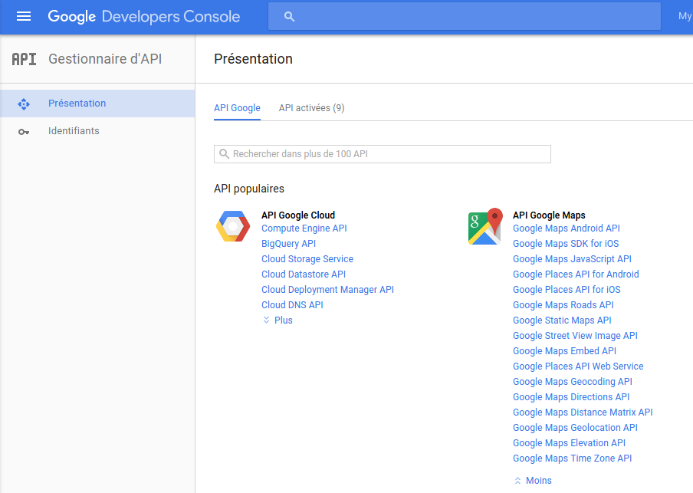
Activation de l'API

Slide 70
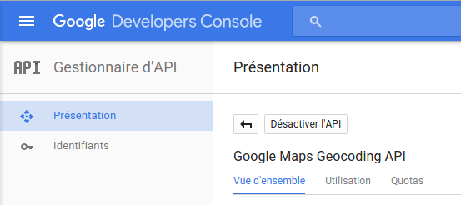
Activation de l'API
Cliquer sur Activer l'API

Slide 71
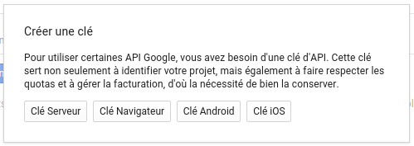
Création d'une clé serveur
Puis dans identifiant, il faut créer une clé Serveur
Et copier celle-ci dans le projet

Slide 72
JSon
Interpreter le message en retour
{
"results": [
{
"address_components": [...],
"formatted_address": "1 Place de l'Hôtel de ville, 74100 Annemasse, France",
"geometry": {
"location": {
"lat": 46.1931525,
"lng": 6.234087199999999
}, ...

Slide 73
Parsing
Utilisons l'object JSonObject
new JsonObject(String json) : parcourt et crée un objet json
Et les méthodes
  getJSONObject(String name) : parcourt un nouveau sous objet
  getJSONArray(String name)
  getString(String name)

Slide 74
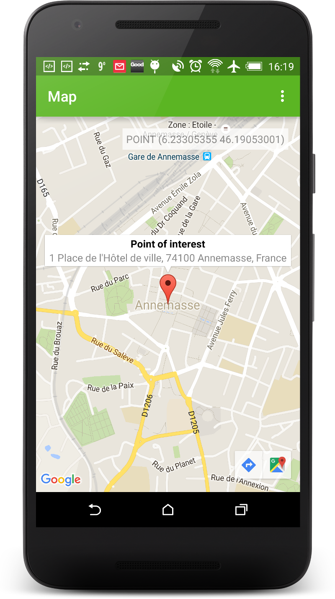
Résultat
Et voilà le travail !

Slide 75
Web services météo (bonus)
Afficher la météo actuelle
Service météo au format XML ou Json
http://www.geonames.org/
Construisons l'URL : http://api.geonames.org/findNearByWeatherJSON?lat=%.4f&lng=%.4f&username=cyann

Slide 76
JSON
Dans un navigateur internet cette fois
{"weatherObservation":
{"elevation":8,"lng":-1.8,"observation":"LESO 150930Z 03007KT 350V050 9999 SCT020 BKN040 09/07 Q1026",
"ICAO":"LESO", "clouds":"scattered clouds",
"dewPoint":"7","cloudsCode":"SCT",
"datetime":"2016-01-15 09:30:00",
"countryCode":"ES","temperature":"9","humidity":87,
"stationName":"San Sebastian / Fuenterrabia",
"weatherCondition":"n/a","windDirection":30,
"hectoPascAltimeter":1026,"windSpeed":"07","lat":43.35}
}

Slide 77
Ouvertures
Pourquoi les webservices sont ils si importants ?
Possibilité de partager les données avec un serveur de base de données centralisé
Réflexion, comment garantir que les données seront synchronisées qu'une seule fois ?

Slide 78




Architecture
DBMS / Rest Server
EDBMS / Rest client

Slide 79
IN01 – Séance 07
Boni

Slide 80
Copier la base de donnée
Nous voulons exploiter les données dans un GIS

Slide 81
Copier la base de donnée
Principe : extraire le fichier sqlite de l'appareil
Problème : le gestionnaire des droits Android nous interdit d'avoir accès au fichier interne à l'application
Solution : depuis l'application, copier le fichier sqlite dans le répertoire /sdcard
  context.getDatabasePath([DB_NAME])
  new File(Environment.getExternalStorageDirectory(), [DB_NAME])

Slide 82
ADB
L'appareil branché, utiliser la commande adb pull
adb pull /sdcard/Spatial.sqlite
Que l'on peut maintenant exploiter avec QGis

Slide 83
Autres opérations
Restaurer la base de données
Vider celle-ci
Ne pas oublier les fenêtres de confirmation

Slide 84
GridView
Depuis l'appareil, nous voulons visualiser les tables de la base de données sous la forme d'une grille
Android dispose d'une vue : GridView
http://developer.android.com/guide/topics/ui/layout/gridview.html
Nous voulons gérer les deux tables avec une seule activity et une seule grille
  Comment faire ?

Slide 85
GridView
Il faut créer une nouvelle activity (commune aux deux tables à visualiser)
Il faut créer les menus
Et lors de l'appel à l'activity, il faut passer en paramètre quel requête SQL on veut visualiser (EXTRA_SQL)

Slide 86
Adapter
Design pattern « Template Method »
Il faut créer une classe qui implémente la super classe BaseAdapter
Les méthodes getCount, getItem(pos), getItemId(pos) et getView doivent être renseignés
Le plus simple est de passer une List<String>
Le plus élégant est de passer une List<PointOfInterest> et de gérer la généricité

Slide 87
Charger la liste
Principe ; boucler sur toutes les valeurs du statement
Mettre les données dans la liste
Créer un adapter avec la liste des données précédemment renseignés
Renseigner le nombre de colonne : gridView.setNumColumns.

Slide 88
Publication
Android studio prend en charge cette partie
Menu : Build / Generate Signed APK
Cliquons sur le bouton create new (keystore)

Slide 89
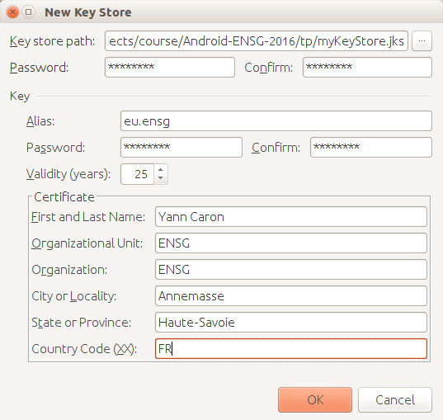
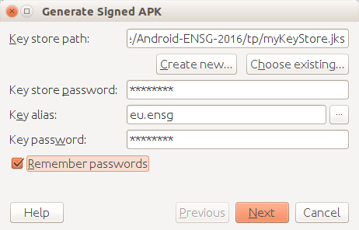
Signer l'APK

Slide 90
Publier sur le play store
Il faudra un compte sur https://play.google.com/apps/publish
L'adhésion est payante (20$ une seule fois)
Il faudra enregistrer l'application et la renseigner

Slide 91
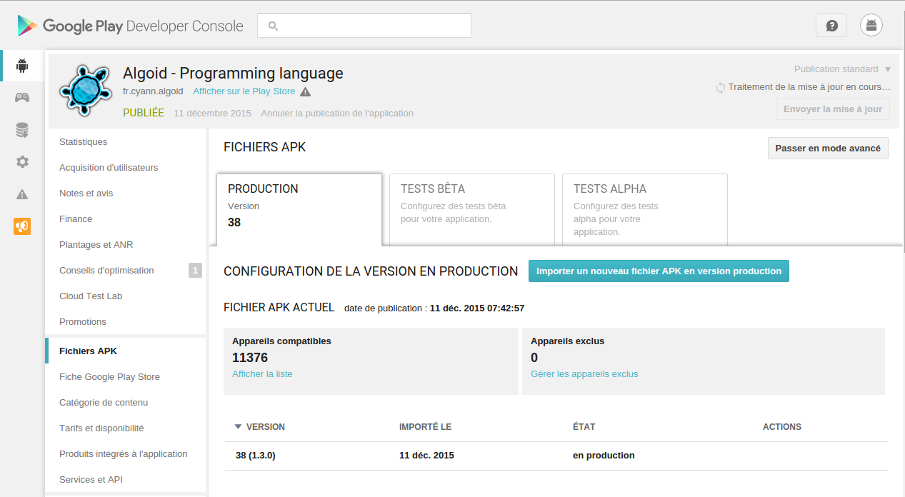
Publier sur le play store

Slide 92
IN01 – Séance 07
Pour aller plus loin !

Slide 93
Ouvertures ?
Synchroniser les données sur un serveur spatial centraliser / via web-service
Une extension ORMLite spatiale
Une bibliothèque REST / Spatiale

Slide 94

Fin
Merci de votre attention
Des questions ?

